Slide 1

Principles of
Operating System
History & common sense
about computer and OS
Notes:
第1代：电子管数字机（1946—1958年）(这代计算机没有操作系统)
硬件方面，逻辑元件采用的是真空电子管，主存储器采用汞延迟线电子管数字计算机
、阴极射线示波管静电存储器、磁鼓、磁芯；外存储器采用的是磁带。软件方面采用的是机器语言、汇编语言。应用领域以军事和科学计算为主。
特点是体积大、功耗高、可靠性差。速度慢（一般为每秒数千次至数万次）、价格昂贵，但为以后的计算机发展奠定了基础。
第2代：晶体管数字机（1958—1964年）（简单的批处理系统）
硬件方的操作系统、高级语言及其编译程序。应用领域以科学计算和事务处理为主，并开始进入工业控制领域。特点是体积缩小、能耗降低、可靠性提高、运算速度提高（一般为每秒数10万次，可高达300万次）、性能比第1代计算机有很大的提高。
第3代：集成电路数字机（1964—1970年）（IBM SYSTEM 360，硬盘）MUltics
硬件方面，逻辑元件采用中、小规模集成电路（MSI、SSI），主存储器仍采用磁芯。软件方面出现了分时操作系统以及结构化、规模化程序设计方法。特点是速度更快（一般为每秒数百万次至数千万次），而且可靠性有了显著提高，价格进一步下降，产品走向了通用化、系列化和标准化等。应用领域开始进入文字处理和图形图像处理领域。
第4代：大规模集成电路机（1970年至今）
硬件方面，逻辑元件采用大规模和超大规模集成电路（LSI和VLSI）。软件方面出现了数据库管理系统、网络管理系统和面向对象语言等。特点是1971年世界上第一台微处理器在美国硅谷诞生，开创了微型计算机的新时代。应用领域从科学计算、事务管理、过程控制逐步走向家庭。

Slide 2
– UNIX
Multics (Bell + GE + MIT)
  1965
1969 -- Bell(AT&T )，Ken. Thompson
  DEC PDP-7
UNICS → UNIX
  Bell
  Ritchie, Language C
Unix History http://www.levenez.com/unix/
Notes:
Unix 诞生， 一个伟大的梦想—Multics，bell GE MIT
1969年以前， 当时的计算机，输入打孔机，输出打印机。20世纪60年代末，MIT开发了一套分时系统。一个大型机 30个终端，不够用。
三家，共同开发multics项目。目标是大型主机，可提供300终端连接的目的
Bell 退出，
Ken，是BELL参与multics项目的人，想开发一个小型文件系统，自己用。拥有一个DEC设备。
妻子儿子出去探亲一个月，ken，用这一个月，用汇编语言写了一个内核程序，包括小型文件系统，这就是UNIX的原型。Bell实验室的同事，称为UNICS

Slide 3

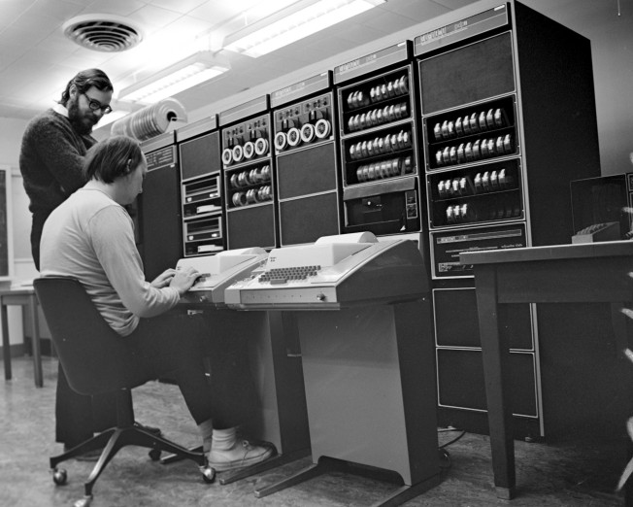
– UNIX
Ken. Thompson
Dennis Ritchie
Notes:
Ken这个系统写的太好了，广受欢迎，在bell里面广为流传。但是由于是汇编语言编写，没有可移植性。
Ritchie出现了。
Ken和Dennis合作想将unics改写为高级的程序语言编写。当时有现成的高级语言B语言。但是发现B语言编译出来的内核不是很好，于是Dennis发明了C语言，并用C语言重新改写和编译了UNICS操作系统，最后发型了UNIX的正式版本。
UNIX诞生。C语言诞生。

Slide 4
– UNIX
AIX(IBM)
SOLARIS(SUN)
HP-UX(HP)
Notes:
1973-1979，由于AT&T没有充分重视UNIX, unix被其他公司广泛使用，尤其是各个大学和公司。
由于UNIX的高度可移植性和强大的性能，加上当时没有版权纠纷，所以很多商业公司开始了UNIX操作系统的开发。

Slide 5
– UNIX
1973，Berkeley: BSD (Berkeley Software Distribution)
1979，AT&T: System V Release – SVR
  Previous version for Server & Workstation
  Support X86
  Copyright announcement
Bill Joy
Notes:
Berkeley大学的bill joy获得unix源代码后，着手进行修改，同事增加了很多工具软件和编译程序，最终命名为：Berkeley Software Distribution，
BSD是UNIX的一个很重要的分支，Bill Joy后来成立的Sun公司，即对BSD开发商业的UNIX程序。FreeBSD是在BSD的基础上修改而来，可用在X86构架的计算机上。
AT&T 在1979年推出System V第七发行版后，声明收回Unix的版权，特别强调“不可对学生提供源代码”。

Slide 6
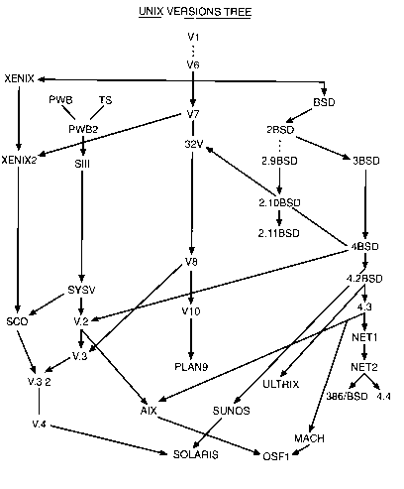
– UNIX

Slide 7
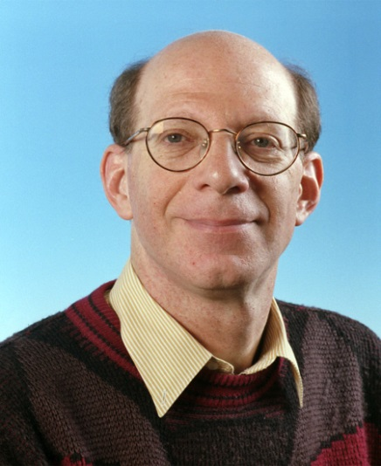
- MINIX 1984-86
Andrew S. Tanenbaum（AST）
http://www.cs.vu.nl/~ast/
http://www.cs.vu.nl/~ast/minix.html
ast@cs.vu.nl
Amsterdam Vrije
Minix
Not free for download
Only for education.
Notes:
由于AT&T对Unix版权的回收，使得教授在教授UNIX课程的时候无源代码可用。
这个人在完全不看原始UNIX代码的基础上，自己动手写了一个Unix like的操作系统MNIX，并提供了BBS和news的组合。
完全出于教育使用。

Slide 8
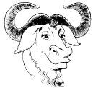
- GNU 1984
Richard Mathew Stallman，GNU: “GNU‘s Not Unix”
EMACS
the Free Software Foundation – FSF
“Free Software”is a matter of liberty, not price. To
understand the concept, you should think of free speech, not free beer. Free software refers to the users freedom to run, copy, distribute, study, change, and improve the software
Notes:
Richard Mathew Stallman，一个黑客，geeker， cracker，他原来实验室用LISP系统，后来发现是专利软件，转为UNIX，发现也是专利软件。发现UNIX很好用，打算做一个免费版本。
1984年 Richard开始GNU项目，原本打算创建一个自由，开放的UNIX操作系统。
但是Richard远没有Ken，Dennis，Andrews厉害，一个人单打独斗，无法完成，怎么办？
无法开发系统，就开发系统周边的软件。
开发了一堆免费的GNU 软件，慢慢提高了知名度。最著名的GCC。

Slide 9
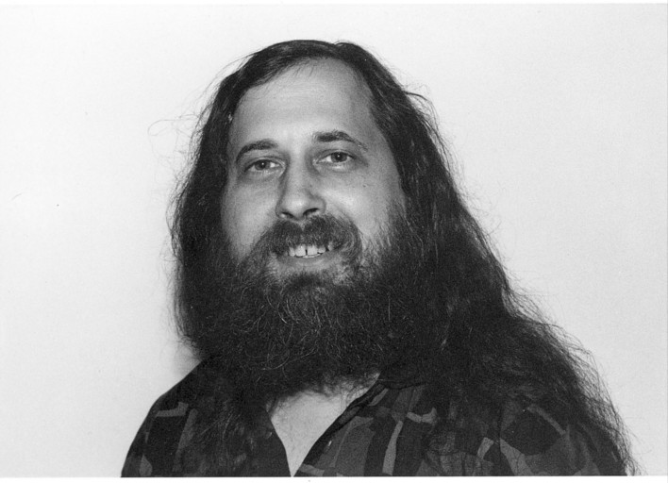
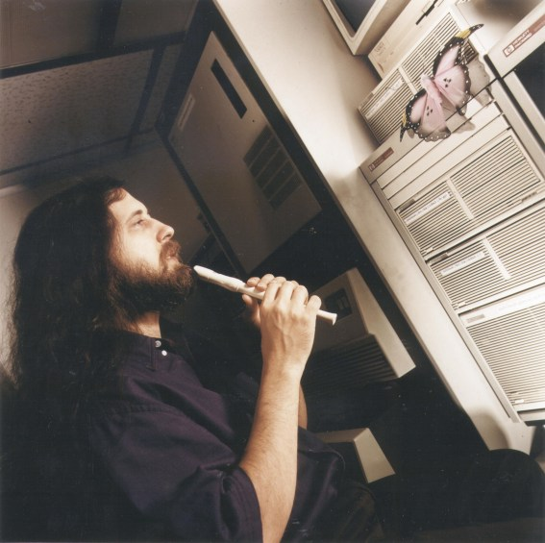
- GNU
Richard M. Stallman(RMS)
http://www.gnu.org/
Homepage: http://www.stallman.org/

Slide 10
- GNU
EMACS
GNU C, gcc
GNU C Library，GLIBC
Bash Shell
GPL, General Public License
Notes:
GPL公共通用许可证

Slide 11
- POSIX
POSIX(Portable Operating System Interface for Computing Systems)
IEEE 1003
ISO/IEC 9945
Notes:
POSIX的诞生和Unix的发展是密不可分的，IEEE最初开发 POSIX 标准，是为了提高 UNIX 环境下应用程序的可移植性。是IEEE为要在各种UNIX操作系统上运行的软件而定义的一系列API标准的总称，其正式称呼为IEEE 1003，而国际标准名称为ISO/IEC 9945。
电气和电子工程师协会

Slide 12
- PC
1981 IBM PC
1981-1991 MSDOS
DOS - Bill Gates $50000
Windows 3.0
Microsoft Windows
Notes:
1980年，西雅图电脑产品公司（Seattle Computer Products）的一名24岁的程序员蒂姆·帕特森（Tim Paterson）花费了四个月时间编写出了86-DOS操作系统。1981年7月，微软以五万美元的代价向西雅图公司购得本产品的全部版权，并将它更名为MS-DOS。

Slide 13
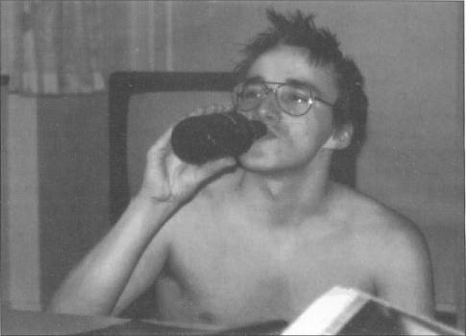
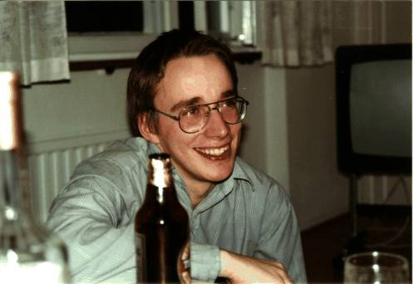
- Linux
1991
Linus Benedict Torvalds
  Minix
  Intel 386
  Andrews Tanenbaum
  GNU: Bash, GCC
  POSIX
Notes:
芬兰 赫尔辛基大学

Slide 14
- Linux
FREAX
Ari Lemke: Linux
Notes:
1991年9月17日，linus将自己开发的程序上传到服务器上，想用freax，但是赫尔辛基大学的助教，觉得用linux更好，linux接受了建议。

Slide 15
- Linux
Red Hat
  Red Hat Enterprise
  Fedora
Suse—Novell
Ubuntu
Android
For personal use: Fedora, Ubuntu, OpenSuSE
For Sever: Red Hat, SuSE

Slide 16
Mac OS X
OS X is based upon the Mach kernel.
Certain parts from FreeBSD's and NetBSD's implementation of Unix were incorporated in NeXTSTEP, the core of Mac OS X.
iOS
Notes:
NeXTSTEP was the graphical,object-oriented, and UNIX-based operating system developed bySteve Jobs' company NeXT after he left Apple in 1985. pixel
iOS is derived from OS X, OS family Unix-like (BSD), OS X

Slide 17
Principles of
Operating System
End

